Slide 1





Proyecto red comunitaria
AdoptApp
Programación nivel integrador
Grupo 66 (UdeA)
Andrés Felipe Escobar Vásquez
Jorge Andrés Restrepo Cataño
Alejandro Pérez Ramírez
Julián David Giraldo Murillo

Slide 2
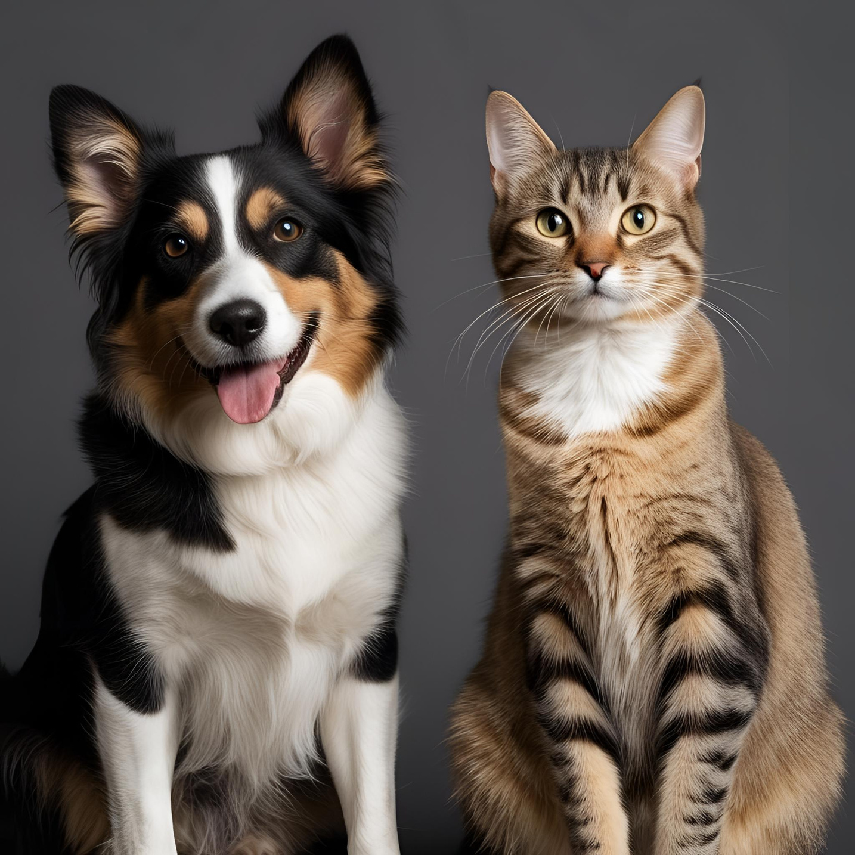
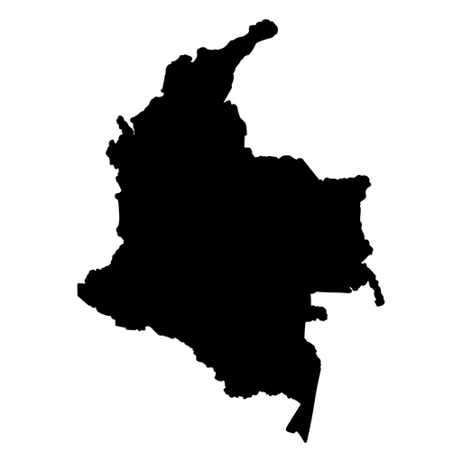

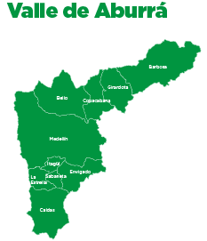


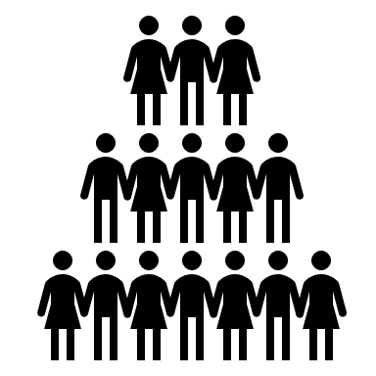




Justificación y Alcance
+3 millones de animales en situación de abandono

Slide 3
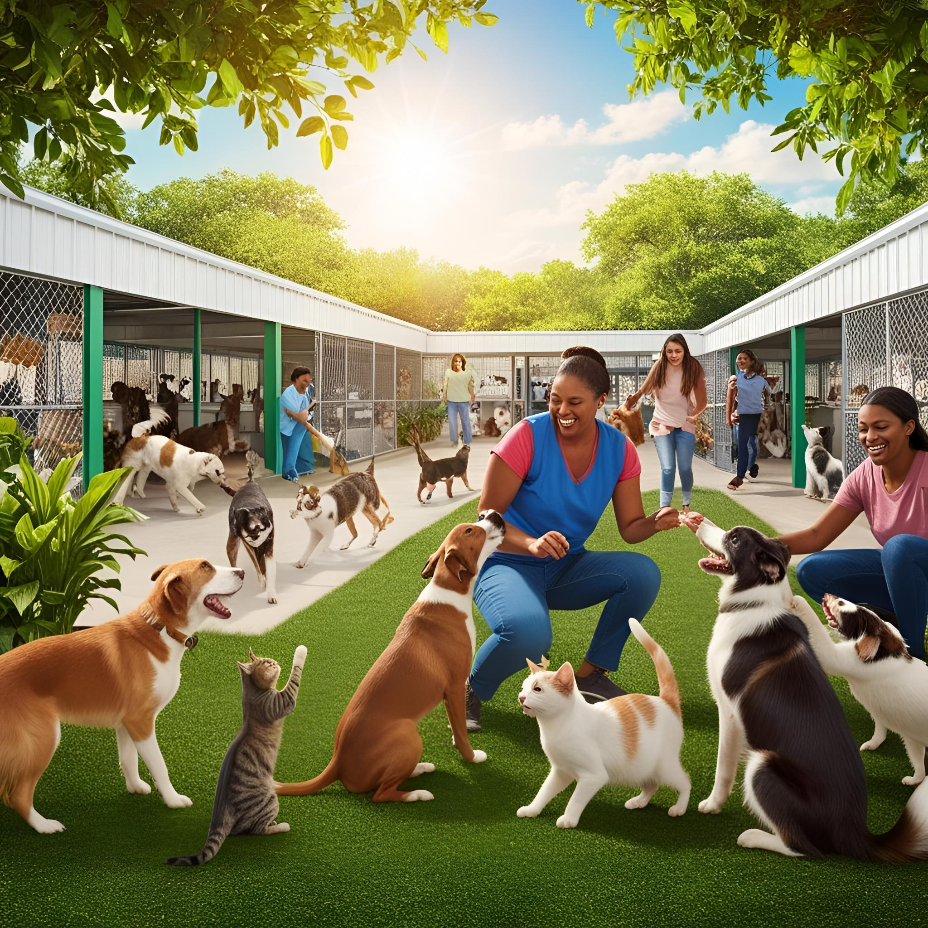


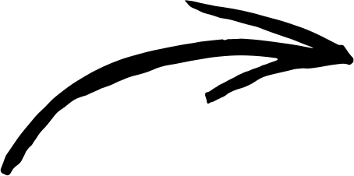



Estructura
Frontend
Base de datos
Usuario
Backend

Slide 4
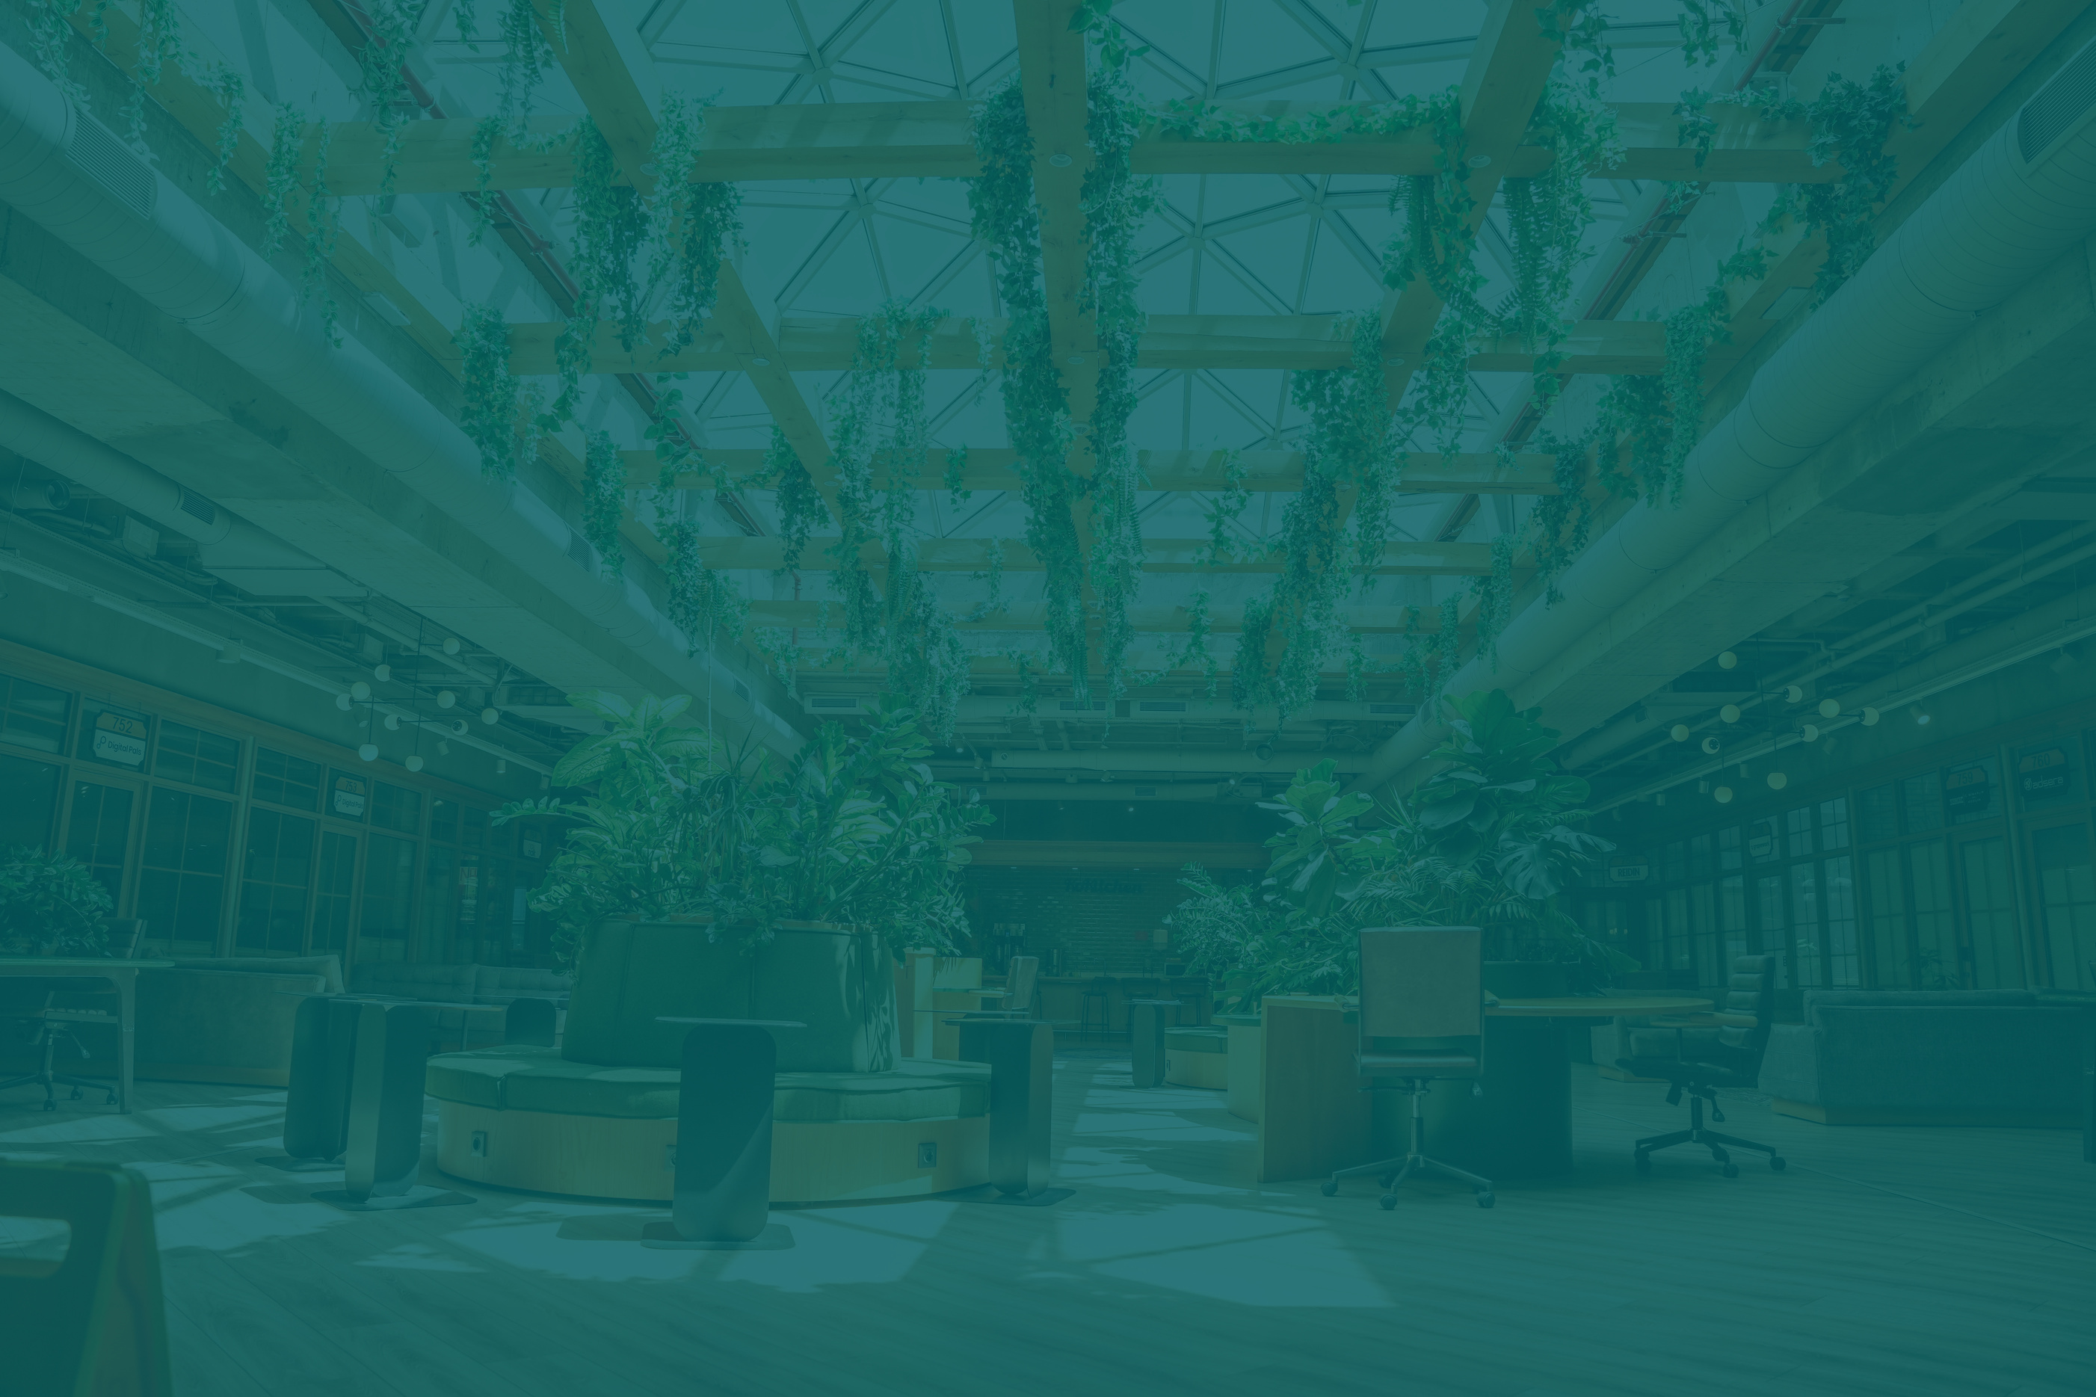






Backend
Crear
Create
Eliminar
Delete
C.RU.D
Leer
Read
Actualizar
Update

Slide 5
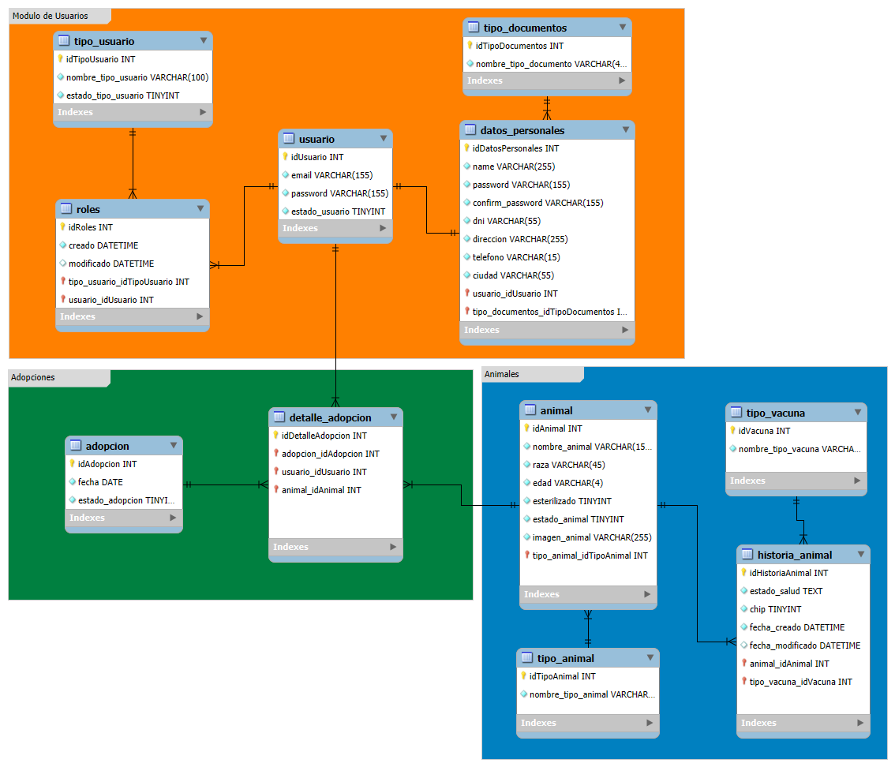
Backend

Slide 6
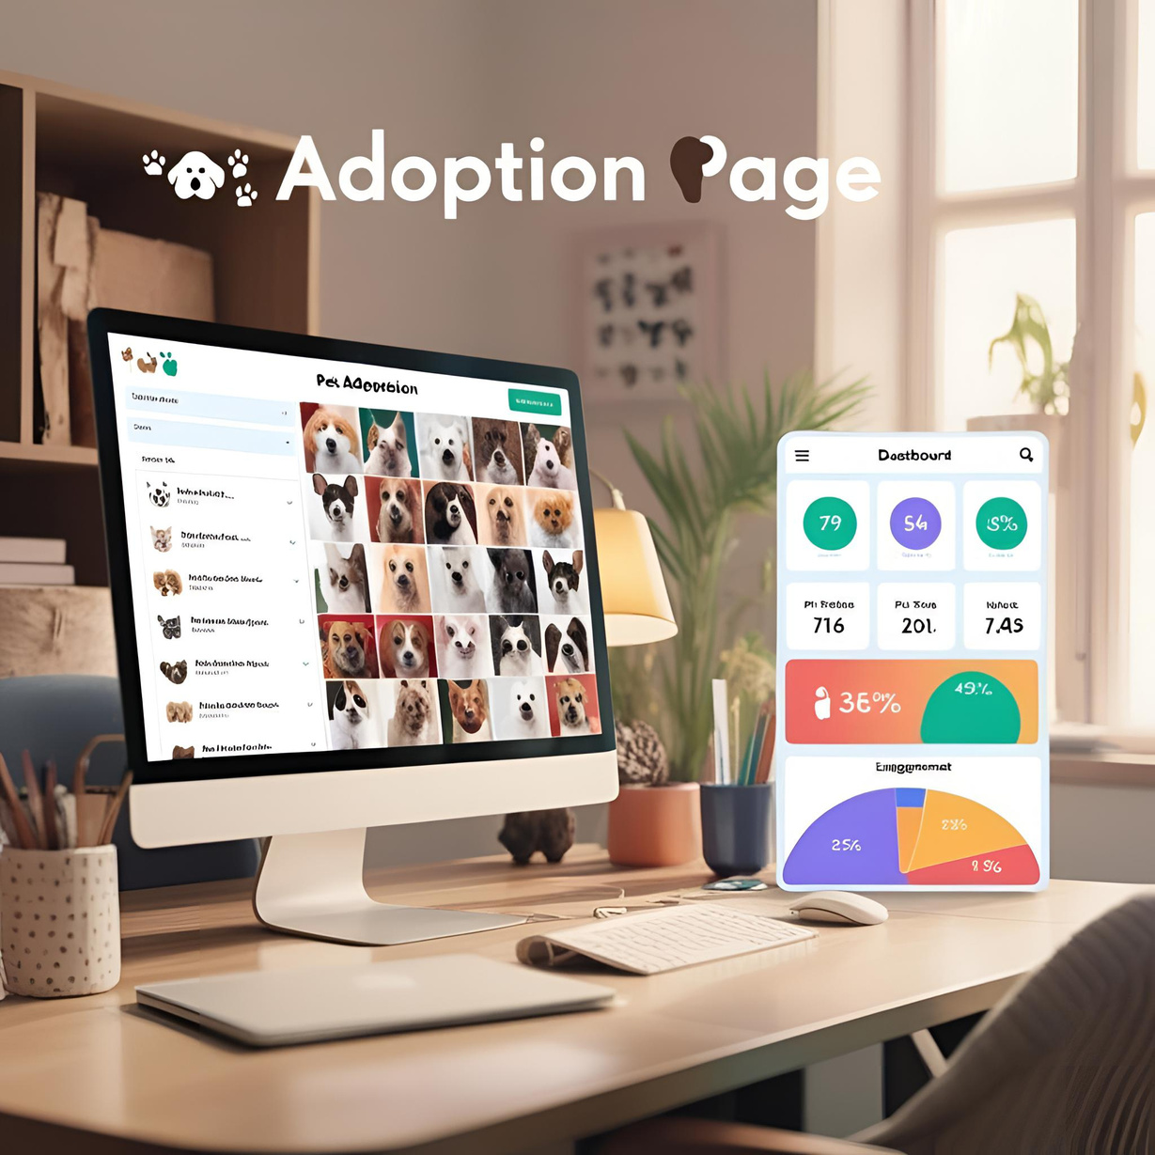




Backend
APIs
Frontend
Frontend

Slide 7
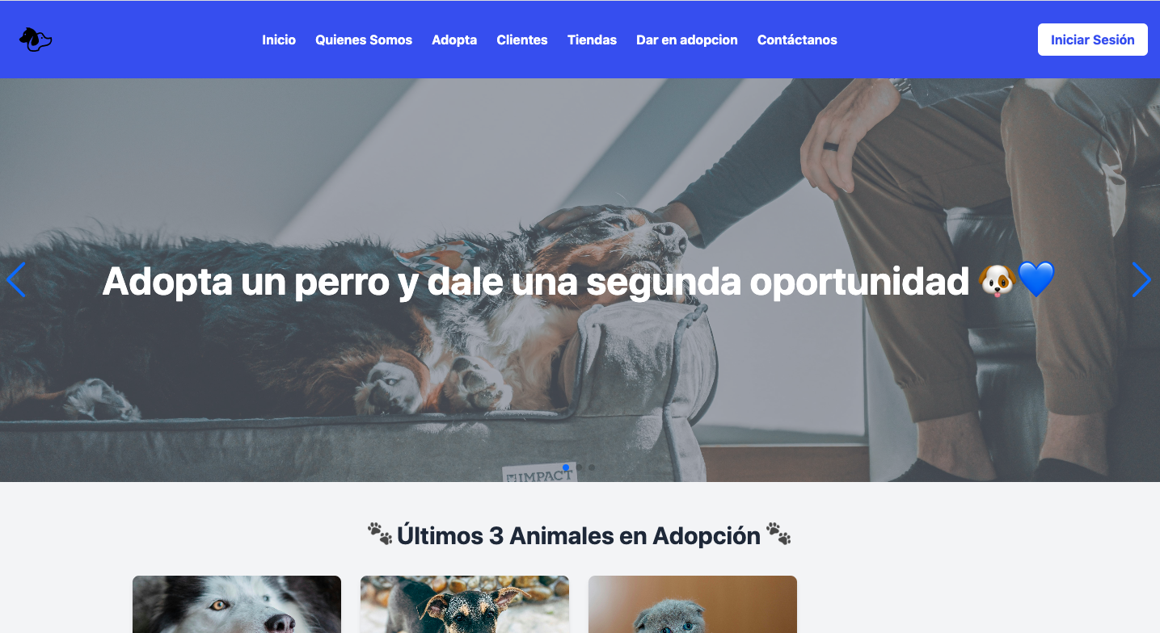
Frontend

Slide 8
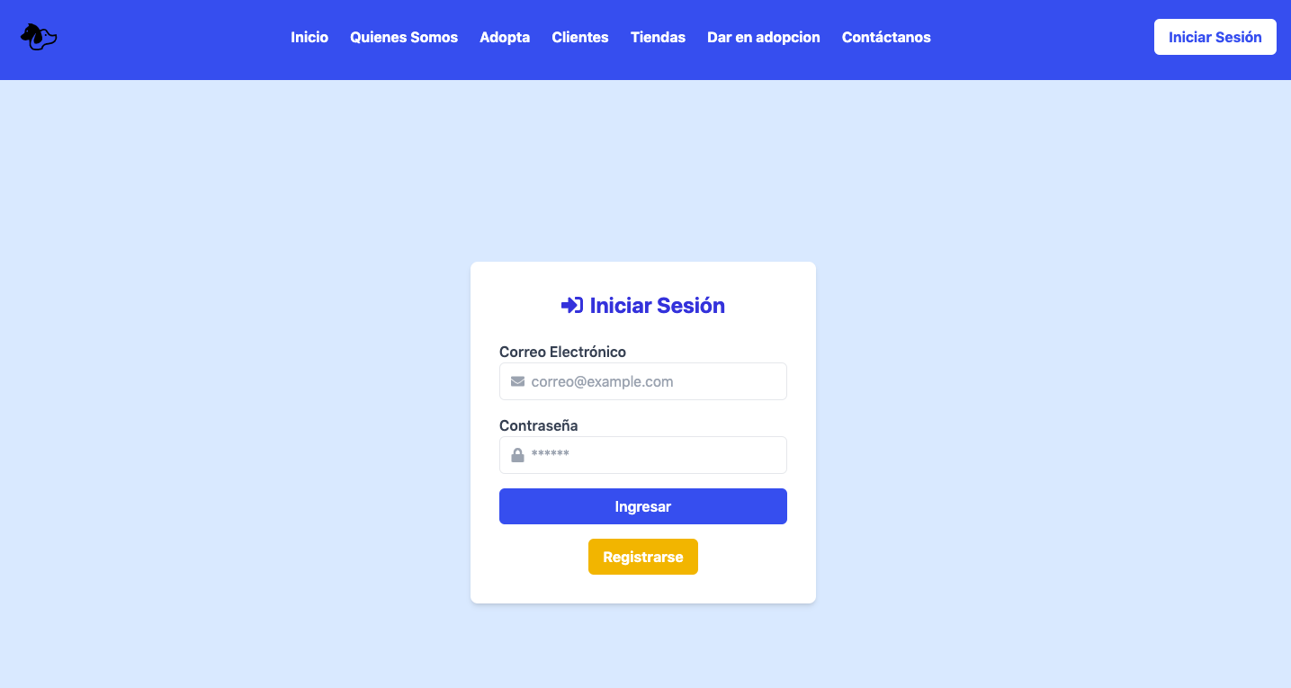
Frontend

Slide 9
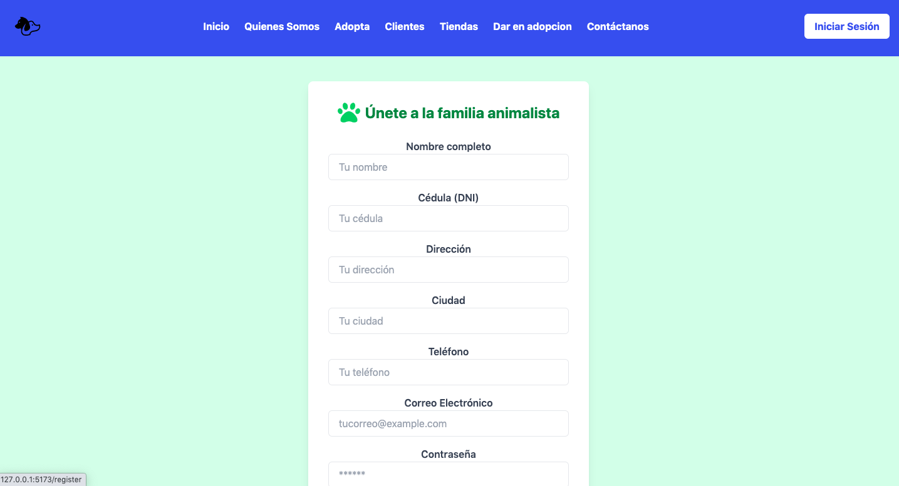
Frontend

